Slide 1
判別の要因分析Ⅰ
主成分分析(Principal Component Analysis : PCA)
その2 Bi plot

Slide 2
主成分空間（平面）でのデータの散らばりを意味解釈したい
主成分ベクトル PC1 : データ空間上での分散最大化ベクトル
PC2 : データ空間上でのPC1に次ぐ分散最大化ベクトル
主成分空間 PC1,PC2は直交 → PC1:x PC2:y とした平面上にデータを射影
データ空間
主成分空間
生クリーム
PC2
●
●
●
●
●
●
●
●
●
●
●
●
●
●
●
PC2
●
●
●
●
●
●
●
●
●
●
●
●
●
●
●
●
●
●
●
●
●
●
●
●
●
●
PC1
●
●
●
●
●
●
●
●
●
カスタード
●
データ空間と異なり、点の散らばり方向の意味が分からない
PC1
カラメル
意味解釈できる
例 ●：シューは、カスタードに特徴がある

Slide 3
バイプロット：主成分空間での意味解釈を与えるベクトル
 | データ空間 | 主成分空間
PC1 | 主にカスタードの方向 | カスタードらしさの領域（バイプロット=カスタード方向）
PC2 | 主にカラメルの方向 | カラメルさしさの領域（バイプロット=カラメル方向）
データ空間
主成分空間
生クリーム
PC2
カラメル
●
●
●
●
●
●
●
●
●
●
●
●
●
●
●
PC2
●
●
●
●
●
●
●
●
●
●
●
●
●
●
●
●
●
●
PC1
●
●
●
●
●
●
●
●
●
●
●
●
生クリーム
●
●
●
●
カスタード
カスタード
PC1
●
カラメル
バイプロットは、データ空間でのPC1,PC2との近似性を示しているように見える（近いほどバイプロットベクトルが長い）
意味解釈できる
例 ●：シューは、カスタードに特徴がある

Slide 4

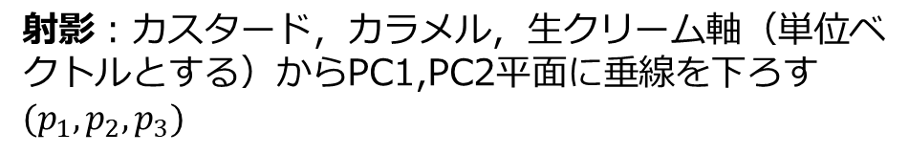



バイプロットの算出
データ空間での軸（カスタード，カラメル，生クリーム）を主成分空間に射影したもの
生クリーム
データ空間（３次元）を回転
わかりやすさのために回転してみる
カラメル
カスタード
PC2
生クリーム
PC2
$$p_{2}$$
$$p_{3}$$
□
□
□
$$p_{1}$$
PC1
カスタード
PC1
カラメル
射影：カスタード，カラメル，生クリーム軸（単位ベクトルとする）からPC1,PC2平面に垂線を下ろす${(p}_{1},p_{2},p_{3})$
$$p_{1}>p_{2}>p_{3}$$
空間軸をPC1,PC2に射影するとPC1,PC2の〇〇らしさがわかる

Slide 5
バイプロット
= 空間軸*を主成分ベクトルのなす平面**に射影したベクトル
を主成分平面に回転したもの
* 単位ベクトル
**厳密には部分空間と呼ぶ
バイプロットは最大何本引けるか？ ：
データ空間の次元数分
1. 全部表示するとかえってわかりにくい
2. 長いもの（射影ベクトルが大きい）からtop nで足切りする
→ 主成分平面の主な意味特徴だけが浮き彫りになる

Slide 6




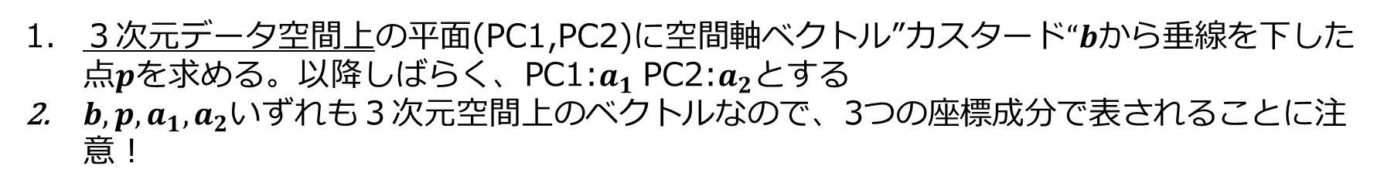
射影の数学
問題を再確認
３次元データ空間上の平面(PC1,PC2)に空間軸ベクトル”カスタード$“b$から垂線を下した点$p$を求める。以降しばらく、PC1:$a_{1}$ PC2:$a_{2}$とする
${b,p,a}_{1},a_{2}$いずれも３次元空間上のベクトルなので、3つの座標成分で表されることに注意！
$$b$$
PC2($a_{2}$)
$$p$$
□
PC1($a_{1}$)
問題の一般化（参考）
m次元空間$ℛ^{m}$上のベクトル$b∈ℛ^{m}から\text{n}\text{次元部分空間}ℛ^{n}\text{(}\text{n}\text{<}\text{m}\text{)}上$への射影を求める
上例ではm=3, n=2

Slide 7
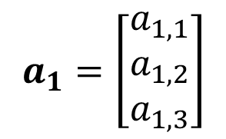




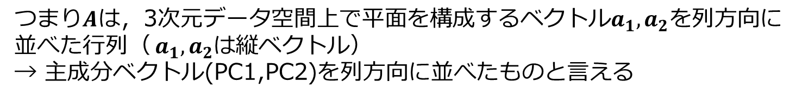

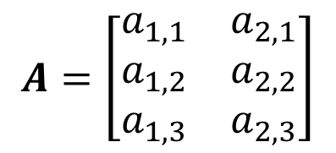

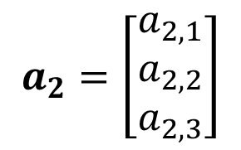
結論から
$$p=A(A^{T}A)^{−1}A^{T}b$$
$A(A^{T}A)^{−1}A^{T}$：射影行列と呼ぶ。任意の$b$は射影行列によってその射影$p$を求める
ことができる。このケースでは射影行列は2×2である
ここで，
$$A=[a_{1},a_{2}]$$
$$b$$
さらに
$$a_{1}=\left[\begin{matrix}a_{1,1} \\ a_{1,2} \\ a_{1,3}\end{matrix}\right]$$
$$a_{2}=\left[\begin{matrix}a_{2,1} \\ a_{2,2} \\ a_{2,3}\end{matrix}\right]$$
$$a_{2}$$
$$p$$
□
とすると
$$a_{1}$$
$$A=\left[\begin{matrix}\begin{matrix}a_{1,1} \\ a_{1,2} \\ a_{1,3}\end{matrix} & \begin{matrix}a_{2,1} \\ a_{2,2} \\ a_{2,3}\end{matrix}\end{matrix}\right]$$
つまり$A$は，3次元データ空間上で平面を構成するベクトル$a_{1},a_{2}を$列方向に並べた行列（ $a_{1},a_{2}$は縦ベクトル）
→ 主成分ベクトル(PC1,PC2)を列方向に並べたものと言える

Slide 8

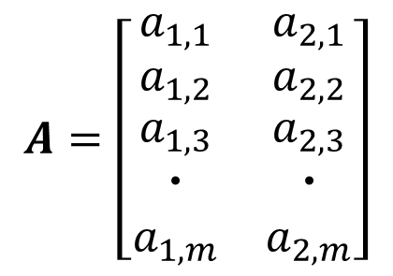






データ空間がn次元の場合
$$p=A(A^{T}A)^{−1}A^{T}b$$
$$b$$
射影行列
$$a_{1}$$
$$a_{2}$$
$$a_{2}$$
$$p$$
$$A=\left[\begin{matrix}\begin{matrix}a_{1,1} \\ a_{1,2} \\ \begin{aligned}a_{1,3} \\ ・ \\ a_{1,m}\end{aligned}\end{matrix} & \begin{matrix}a_{2,1} \\ a_{2,2} \\ \begin{aligned}a_{2,3} \\ ・ \\ a_{2,m}\end{aligned}\end{matrix}\end{matrix}\right]$$
□
$$a_{1}$$
問題
前頁で射影行列が2×2になる理由を考えよ
上記の場合、射影行列の行列数はいくつか

Slide 9
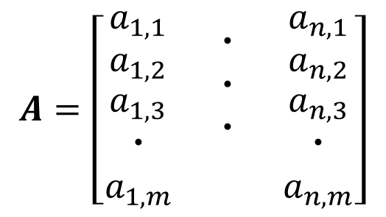



<参考> 射影の一般式
m次元空間$ℛ^{m}$上のベクトル$b∈ℛ^{m}から\text{n}\text{次元部分空間}ℛ^{n}\text{(}\text{n}\text{<}\text{m}\text{)}上$への射影$p$を求める
$$p=A(A^{T}A)^{−1}A^{T}b$$
$$a_{1}$$
・・・
$$a_{n}$$
$$A=\left[\begin{matrix}\begin{matrix}\begin{matrix}a_{1,1} \\ a_{1,2} \\ \begin{aligned}a_{1,3} \\ ・ \\ a_{1,m}\end{aligned}\end{matrix} & \begin{aligned}・ \\ ・ \\ ・ \\ \end{aligned}\end{matrix} & \begin{matrix}a_{n,1} \\ a_{n,2} \\ \begin{aligned}a_{n,3} \\ ・ \\ a_{n,m}\end{aligned}\end{matrix}\end{matrix}\right]$$

Slide 10
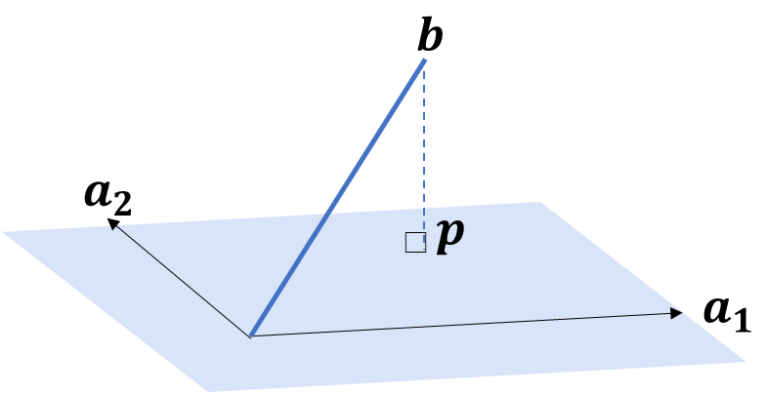

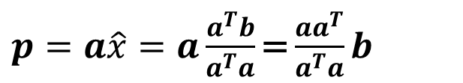

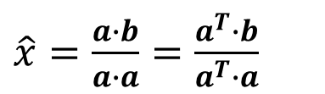




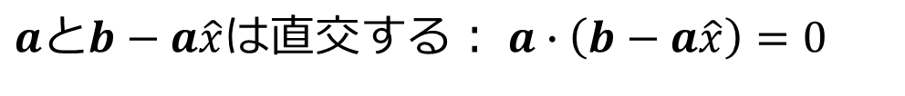
証明（問題をシンプルにする）
Strang 教養の線形代数 p.168
平面（2次元）でなくてベクトル（1次元）$a$への射影$p$を考える
$$b$$
$b−p=b−a\hat{x}$
□
$$a$$
$$p$$
$p=a\hat{x}$ とする。ここで$\hat{x}$は，$pがa$の何倍かを示すスカラー
$a$と$b−a\hat{x}$は直交する： $a∙\left(b−a\hat{x}\right)=0$
射影行列
ここから以下の展開で$\hat{x}$が求まる
$\hat{x}=\frac{a∙b}{a∙a}=\frac{a^{T}∙b}{a^{T}∙a}$
$p=a\hat{x}=a\frac{a^{T}b}{a^{T}a}\text{=}\frac{{aa}^{T}}{a^{T}a}b$
$a∙b =a∙a\hat{x}$

Slide 11


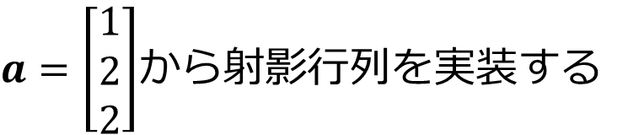


演習
projection.ipynb
以下の場合、射影行列から射影を求める実装を以下の手順で行え
$a=\left[\begin{aligned}1 \\ 2 \\ 2\end{aligned}\right]$から射影行列を実装する
$$b$$
$b−p=b−a\hat{x}$
変数bを与えると、pを計算する関数を実装する
□
$$a$$
$$p$$
b=[1,1,1] のときp=[0.5556, 1.1111, 1.1111]
になることを確認せよ

Slide 12
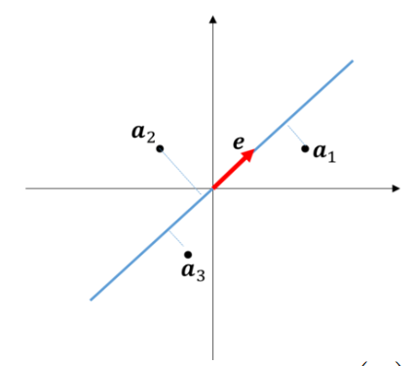


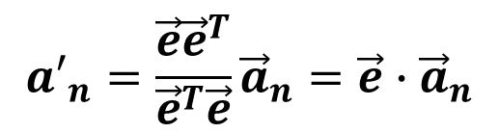




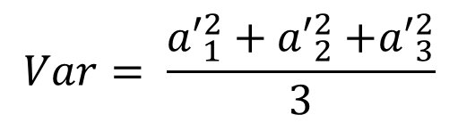


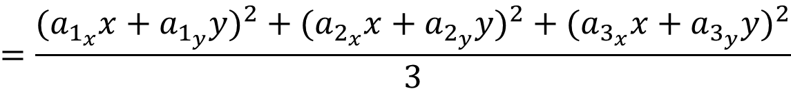
<参考> ベクトルへの射影は主成分ベクトルの計算で使っていた
主成分分析では主成分ベクトルに射影したデータの分散を最大化するのでした
前頁との記号の対応 ：
$${\vec{a}}_{n}:b$$
$${a′}_{n}:p$$
$$\vec{e}:a$$
分母は1, 分子は単位行列
$${a′}_{n}=\frac{\vec{e}{\vec{e}}^{T}}{{\vec{e}}^{T}\vec{e}}{\vec{a}}_{n}=\vec{e}∙{\vec{a}}_{n}$$
射影した点の分散
$$Var= \frac{{a′}_{1}^{2}+{a′}_{2}^{2}{+a′}_{3}^{2}}{3}$$
：平均0なので
→
$$y$$
→
□
→
射影している
□
$$x$$
=
$${a′}_{2}$$
$${a′}_{3}$$
□
→
$$=\frac{(a_{1_{x}}x+a_{1_{y}}y)^{2}+(a_{2_{x}}x+a_{2_{y}}y)^{2}+(a_{3_{x}}x+a_{3_{y}}y)^{2}}{3}$$

Slide 13
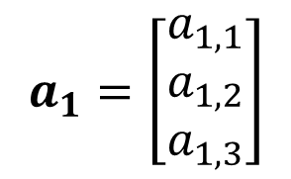





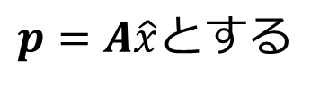



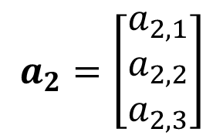

証明（2次元平面への射影）
Strang 教養の線形代数 p.170
$$b$$
$p=A\hat{x}$とする
$b−p=b−A\hat{x}$
ここで，
$$A=[a_{1},a_{2}]$$
$$a_{2}$$
$$p$$
さらに
□
$$a_{1}=\left[\begin{matrix}a_{1,1} \\ a_{1,2} \\ a_{1,3}\end{matrix}\right]$$
$$a_{2}=\left[\begin{matrix}a_{2,1} \\ a_{2,2} \\ a_{2,3}\end{matrix}\right]$$
$$a_{1}$$
$\hat{x}$は，$pがA$の何倍（の縮尺）かを示す係数ベクトル（2次元）とする
$A^{T}$の各行ベクトルと$b−A\hat{x}$は直交する：$A^{T}∙\left(b−A\hat{x}\right)=0$
（$b−A\hat{x}$は$a_{1}$とも$a_{2}$とも直交するという意味)
ここから以下の展開で$\hat{x}$が求まる
射影行列(3×3)
$$p=A\hat{x}=A(A^{T}A)^{−1}A^{T}b$$
$A^{T}b =A^{T}A\hat{x}$
$\hat{x}=(A^{T}A)^{−1}A^{T}b$
2×1となる（なぜか？）

Slide 14
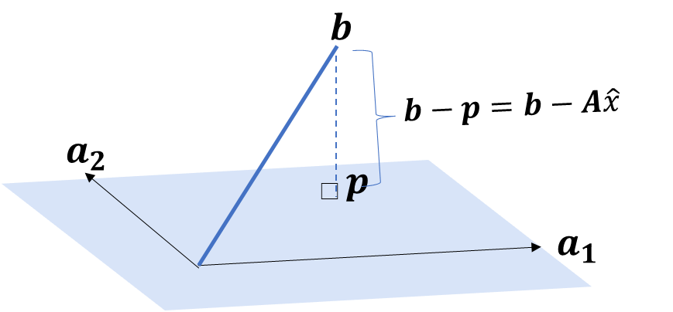
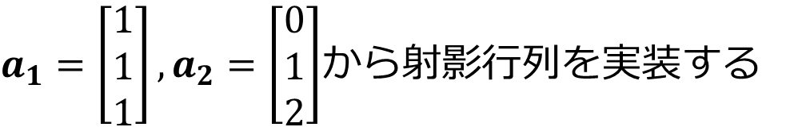
演習
projection.ipynb
以下の場合、射影行列から射影を求める実装を以下の手順で行え
$a_{1}=\left[\begin{matrix}1 \\ 1 \\ 1\end{matrix}\right],a_{2}=\left[\begin{matrix}0 \\ 1 \\ 2\end{matrix}\right]$から射影行列を実装する
変数bを与えると、pを計算する関数を実装する
b=[6,0,0] のときp=[5,2,-1]
になることを確認せよ

Slide 15


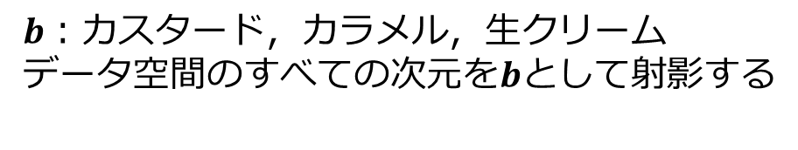


主成分分析bi plotの実装
bi plotは，データ空間で主成分ベクトル平面にデータ空間軸（単位ベクトル）を射影することでした。
生クリーム
(0,0,1)
$$b$$
$b$：カスタード，カラメル，生クリーム
データ空間のすべての次元を$b$として射影する
PC2($a_{2}$)
PC2
$$p$$
□
PC1($a_{1}$)
カスタード
(1,0,0)
PC1
カラメル
(0,1,0)
データ空間軸を単位ベクトルとするとすべてone hotになる！

Slide 16
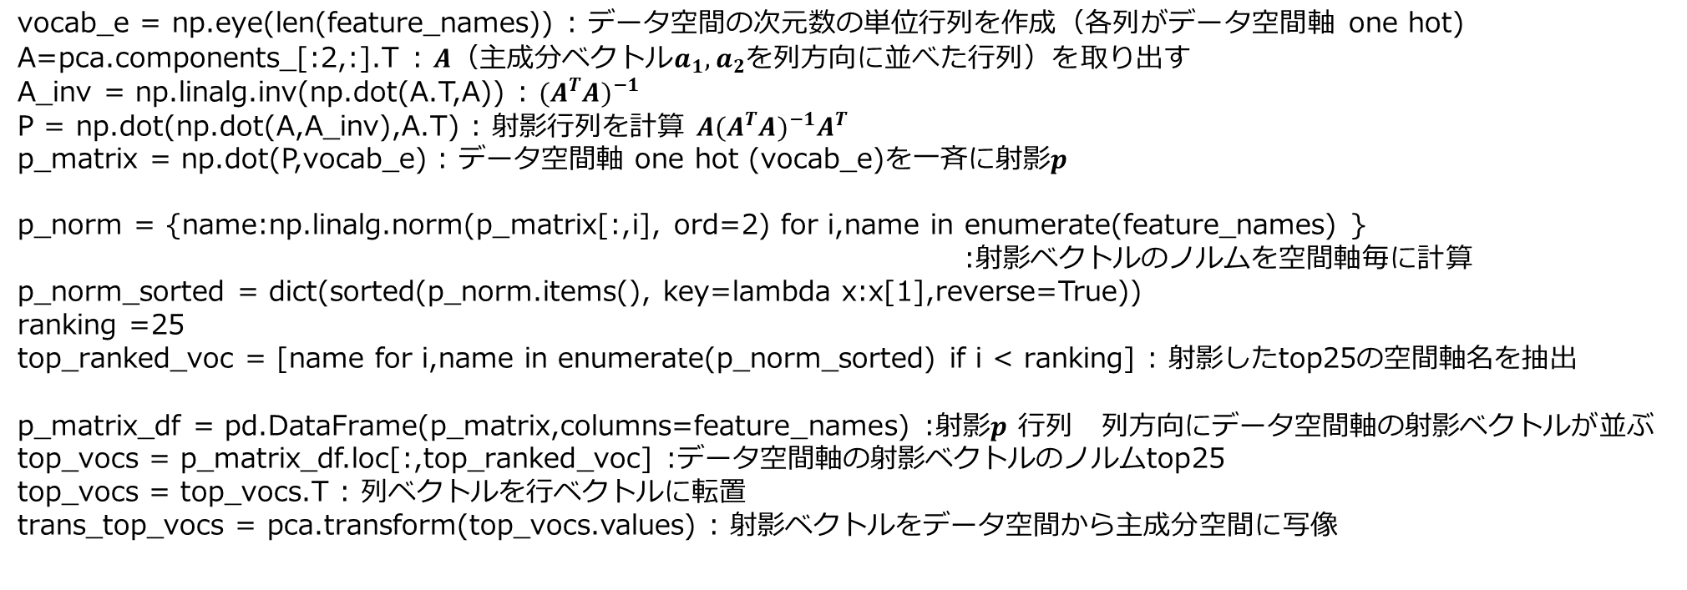
主成分分析bi plotの実装：アルゴリズム
tsukurepo_pca_biplotProjection.py
データ空間上の主成分ベクトル平面にデータ空間軸を全部（次元数分）射影（データ空間軸はone hot ベクトル）
射影ベクトルを長さの降順にソートして、top nだけ抽出
Top n 射影ベクトルを主成分平面に変換
vocab_e = np.eye(len(feature_names)) : データ空間の次元数の単位行列を作成（各列がデータ空間軸 one hot)
A=pca.components_[:2,:].T : $A（主成分ベクトルa_{1},a_{2}を列方向に並べた行列）を$取り出す
A_inv = np.linalg.inv(np.dot(A.T,A)) : $(A^{T}A)^{−1}$
P = np.dot(np.dot(A,A_inv),A.T) : 射影行列を計算 $A(A^{T}A)^{−1}A^{T}$
p_matrix = np.dot(P,vocab_e) : データ空間軸 one hot (vocab_e)を一斉に射影$p$
p_norm = {name:np.linalg.norm(p_matrix[:,i], ord=2) for i,name in enumerate(feature_names) }
:射影ベクトルのノルムを空間軸毎に計算
p_norm_sorted = dict(sorted(p_norm.items(), key=lambda x:x[1],reverse=True))
ranking =25
top_ranked_voc = [name for i,name in enumerate(p_norm_sorted) if i < ranking] : 射影したtop25の空間軸名を抽出
p_matrix_df = pd.DataFrame(p_matrix,columns=feature_names) :射影$p$ 行列 列方向にデータ空間軸の射影ベクトルが並ぶ
top_vocs = p_matrix_df.loc[:,top_ranked_voc] :データ空間軸の射影ベクトルのノルムtop25
top_vocs = top_vocs.T : 列ベクトルを行ベクトルに転置
trans_top_vocs = pca.transform(top_vocs.values) : 射影ベクトルをデータ空間から主成分空間に写像

Slide 17





実装と数式の関係を図にする
データ空間軸のone hot(vocab_e) を主成分ベクトル平面に射影する
p_matrix = np.dot(P,vocab_e)
m×m 行列
m×m 行列
m×m 行列
m:データ空間の次元
p_matrix :
$$p_{1}$$
$$p_{m}$$
$$A(A^{T}A)^{−1}A^{T}$$
$$b_{1}$$
$$b_{m}$$
: vocab_e
: P
1
 | 1
 |  | 1
 |  |  | 1
 |  |  |  | 1
データ空間の１つの軸(one hot)
p_matrixの1列は空間軸 one hotベクトルの射影ベクトル

Slide 18







射影の絵との対応
空間軸のすべて（ここではm=3)を一斉に射影する
前頁とよく対比してみること
m=3
$b_{2}$:カラメル
$b_{1}$:カスタード
$b_{3}$:生クリーム
PC2
$$p_{2}$$
$$p_{3}$$
□
□
□
$$p_{1}$$
PC1
$$A=[PC1,PC2]$$

Slide 19
メモ

Slide 20


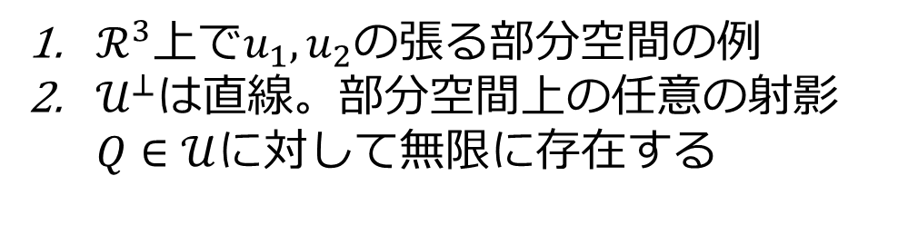
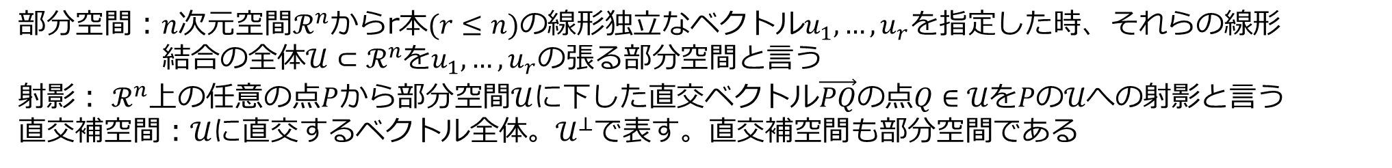






部分空間と直交補空間
金谷健一 “線形代数セミナー” 共立出版
部分空間$：n$次元空間$ℛ^{n}$からr本$(r≤n)$の線形独立なベクトル$u_{1},…,u_{r}$を指定した時、それらの線形
結合の全体$𝒰⊂ℛ^{n}$を$u_{1},…,u_{r}$の張る部分空間と言う
射影： $ℛ^{n}$上の任意の点$P$から部分空間$𝒰$に下した直交ベクトル$\vec{PQ}$の点$Q∈𝒰をPの𝒰への$射影と言う
直交補空間：$𝒰$に直交するベクトル全体。$𝒰^{⊥}$で表す。直交補空間も部分空間である
$$𝒰^{⊥}$$
$ℛ^{3}$上で$u_{1},u_{2}$の張る部分空間の例
$𝒰^{⊥}$は直線。部分空間上の任意の射影$Q∈𝒰$に対して無限に存在する
$$P$$
$$ℛ^{3}$$
●
$$u_{2}$$
$$Q$$
$$𝒰$$
$u_{1},u_{2}$は3次元ベクトルであることに注意
$$u_{1}$$
部分空間の例：
主成分空間：主成分ベクトルの張る空間
フィッシャー線形判別空間：固有ベクトルの張る空間
NMFは部分空間ではない（基底のマイナス方向への線形結合を許容しない）

